Slide 1

医疗诊断问答“医智通”
摆烂不队：张镇权、舒佳豪、孟华龙、陈王钰、黄宇

Slide 2
CONTENTS
01
项目背景
02
产品功能
03
技术方案
04
团队介绍

Slide 3

01 项目背景

Slide 4

项目背景
近年来，随着人口老龄化趋势的加剧以及慢性病患病率的上升，全球范围内的医疗资源压力日益增加。传统医疗诊断方式存在医生资源有限、诊断效率低下、患者问诊时间短等问题，难以满足患者日益增长的医疗需求。同时，互联网医疗的发展推动了医疗服务的数字化转型，患者对于便捷、高效的在线健康咨询服务需求不断增加。

Slide 5

项目背景
在此背景下，人工智能技术，尤其是大语言模型，在自然语言处理领域取得了显著突破，并逐渐被应用于医疗健康领域。通过结合医疗知识库与AI技术，基于大语言模型的医疗诊断问答系统可以在缓解医疗资源短缺、提高诊断效率、改善患者体验等方面发挥重要作用，成为未来医疗服务的重要补充和发展方向。
分析
设计
过程
作业
反思

Slide 6
02 产品功能

Slide 7

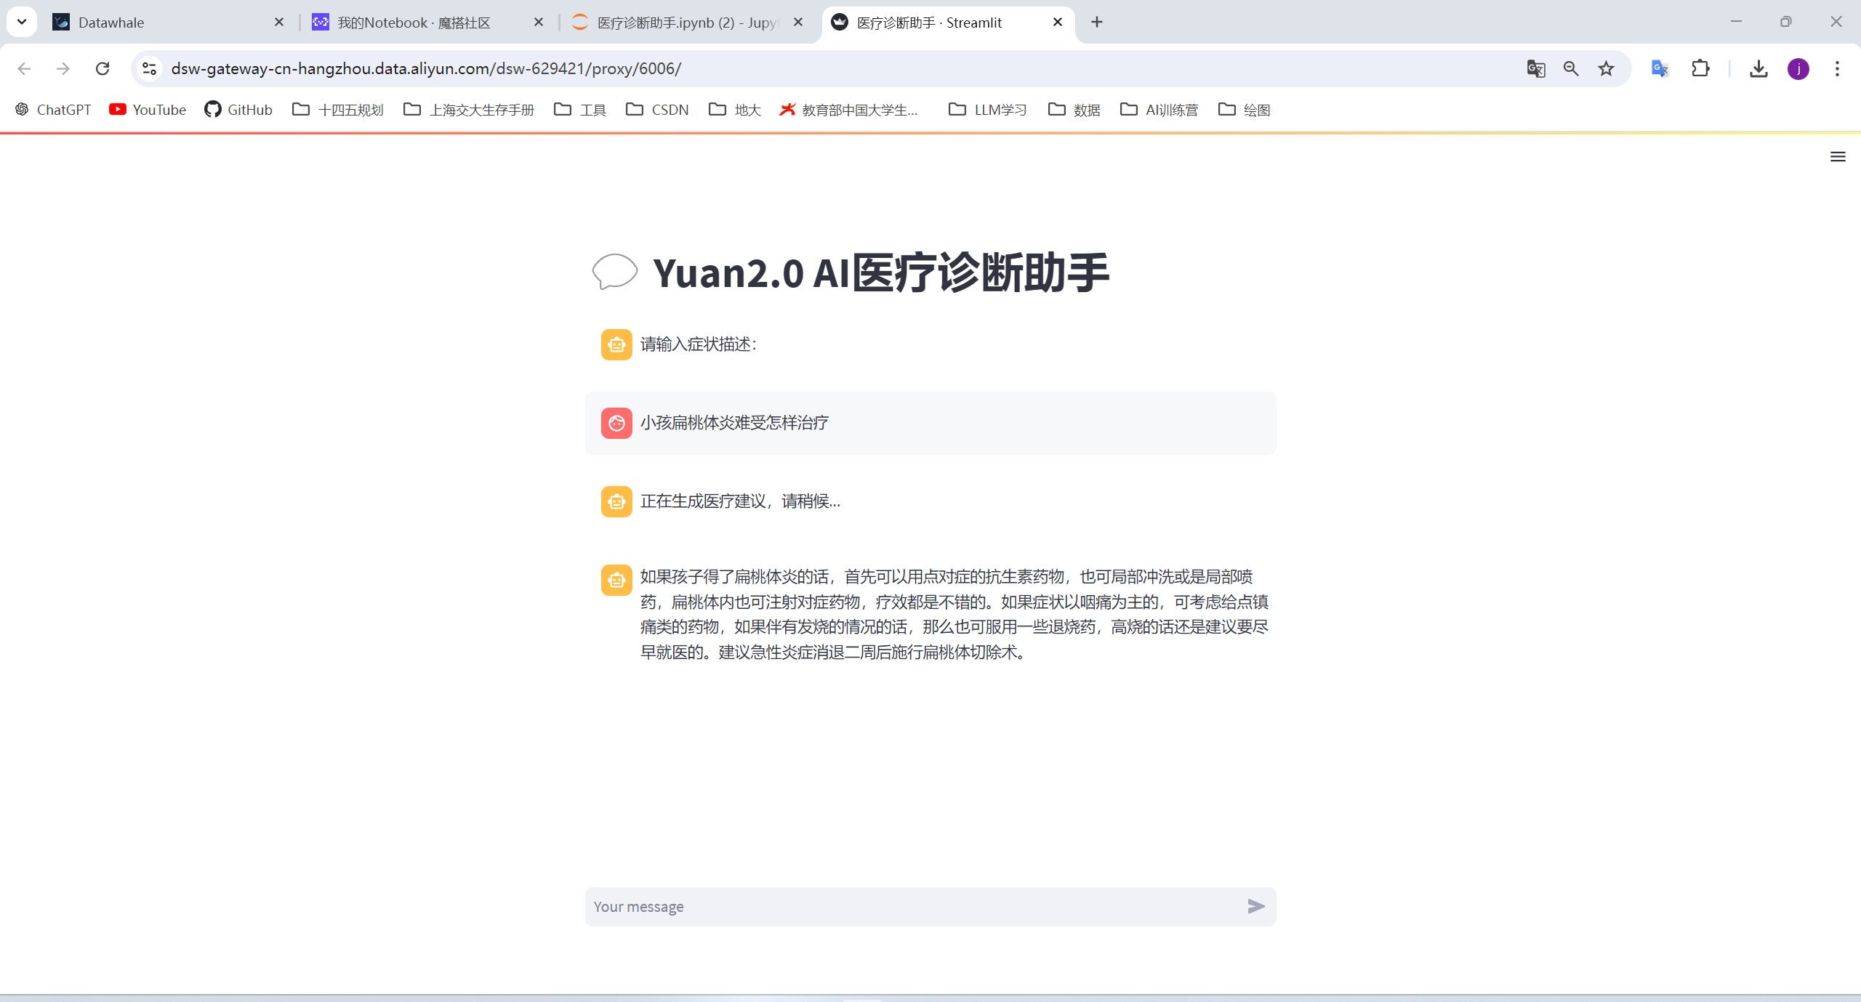

产品功能
健康问答：用户可以输入症状，系统提供相应的诊断建议和健康信息。
智能推荐：基于用户输入，推荐相关的健康检查或治疗方案。

Slide 8
03 技术方案

Slide 9

技术方案
模型选择
数据来源
系统架构
使用Yuan2.0大语言模型，针对医疗领域进行微调。
集成权威的医疗数据库和文献库，确保模型的诊断准确性。
前端用户界面、后端模型服务器等模块的设计。

Slide 10
04 团队介绍

Slide 11

团队介绍
舒佳豪
Python/LLM框架原理
数据搜集/模型部署/PPT制作
陈王钰
模型微调
组长：张镇权
黄宇
数据采集/数据清洗/数据挖掘
孟华龙
前端页面搭建/模型部署

Slide 12
谢谢大家！！！

